Slide 1
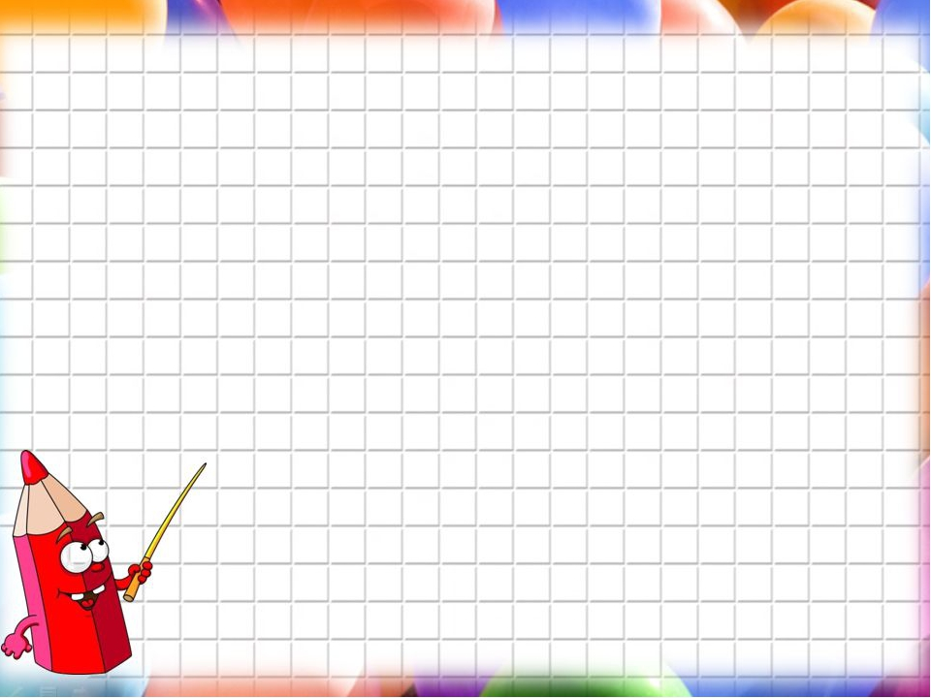
«Изучаем математику, используя счетные палочки» (Подготовительная к школе группа)
Выполнили: Александрова Е.А
Шайдуллина З.С

Slide 2
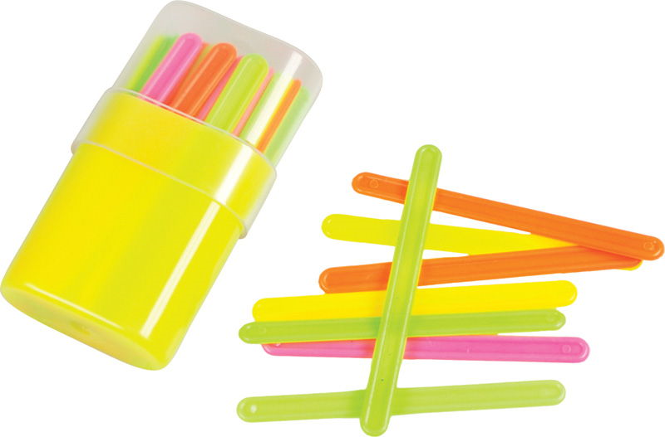
Счетные палочки – незаменимый дидактический материал, предназначенный для обучения математике, развития зрительного восприятия, мыслительных операций сравнения, анализа, синтеза, развития мелкой моторики руки. Основные особенности данного дидактического материала – абстрактность, универсальность, высокая эффективность.

Slide 3
Виды дидактических игр математического содержания со счетными палочками
Счетные палочки – это самый доступный дидактический материал. С его помощью можно:
Обучать счету, решению примеров и задач.
Изучать геометрические фигуры и их свойства.
Наглядно знакомить с составом числа.
Конструировать.

Slide 4
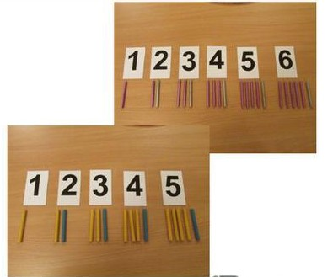
«Учимся считать»
Для изучения соотношения числа и количества берем карточки от 0 до 10.
Под каждой карточкой выкладываем соответствующее число палочек.
Нужно обратить внимание детей на то, что количество палочек под каждой карточкой увеличивается на одну.

Slide 5
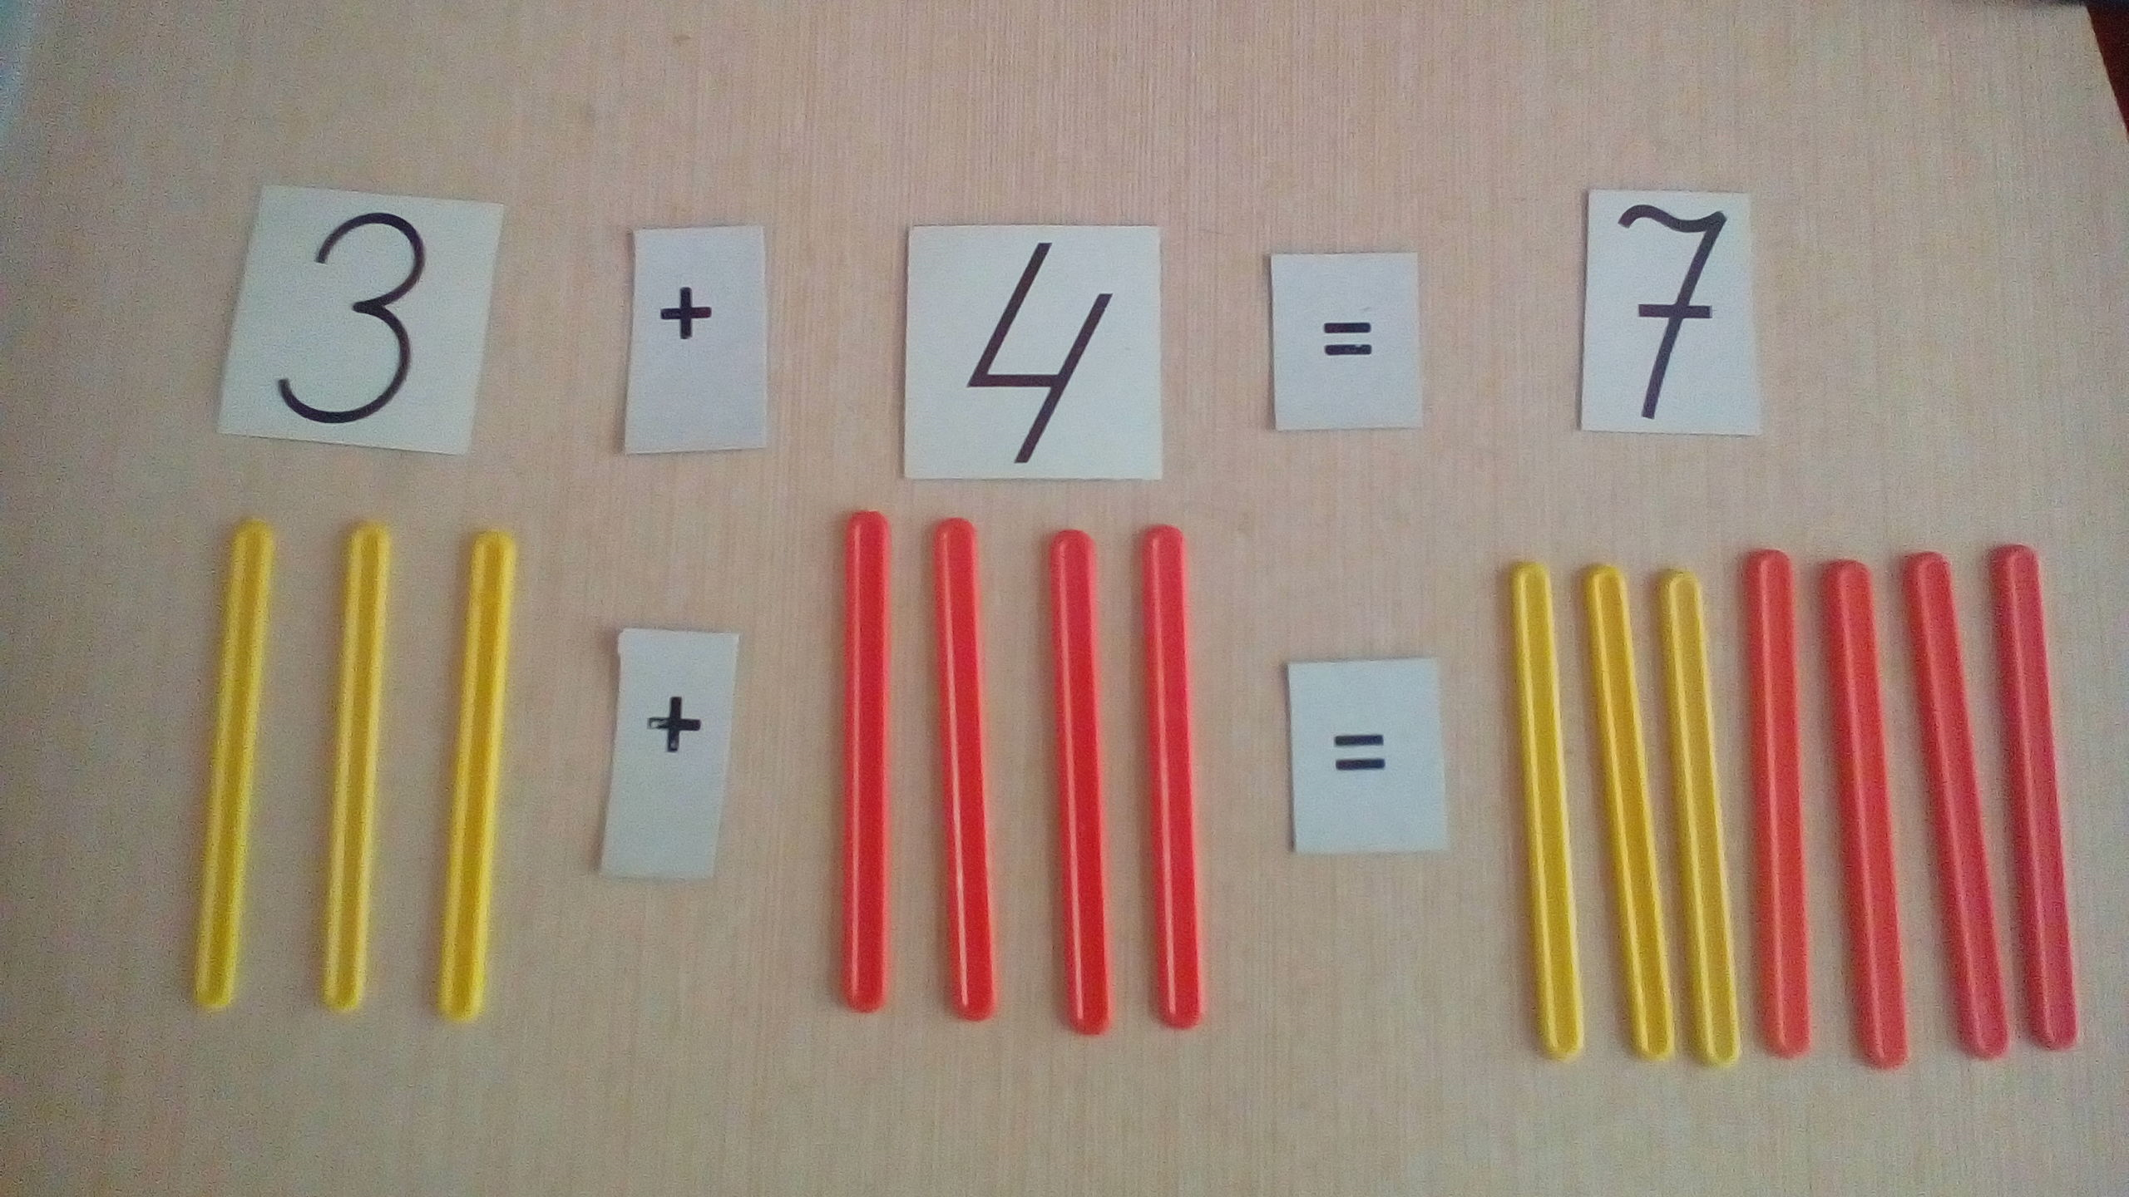
«Решаем примеры и задачи»

Slide 6
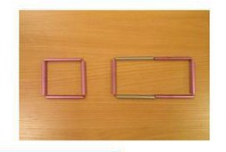
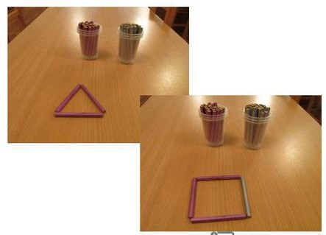
«Изучаем геометрические фигуры»
Счетные палочки помогут очень наглядно и понятно объяснить ребенку, что такое угол, сторона, чем квадрат отличается от прямоугольника, как из одной фигуры получить другую (из треугольника, квадрат и т.п). Для большей наглядности это можно сделать палочками другого цвета.

Slide 7
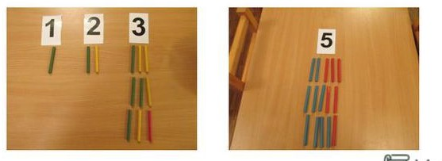
«Знакомим с составом числа»
Показываем детям, как можно разложить число. Для этого берем карточки с цифрами и палочки двух разных цветов.

Slide 8
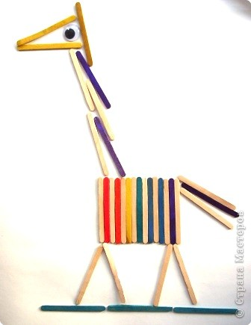
«Конструирование из счетных палочек»
Конструирование является для одним из наиболее естественных, для ребенка, развивающих игр. В процессе конструирование ребенок получает представления о форме и размере предметов, их физический свойствах, сравнивает и обобщает их. В процессе конструирования осуществляется развитие сенсорных и мыслительных способностей детей.

Slide 9
